Slide 1
整理整頓照明スタンド 商品企画書
A班
篠倉太郎、所京太朗、前川汰輝、佐藤拓海、桑原涼輔
Notes:
1チーム8分が発表時間

Slide 2
コンセプト
<現状の照明の不満点>
・勉強をしていると机の上が散らかってしまう
・手を止めないで照明を操作したい
「作業中でも操作可能な、設置するだけで机の上が整理される照明スタンド」
Notes:
背景
狙い
対象ユーザ
商品特徴
ネーミング
概略図

Slide 3


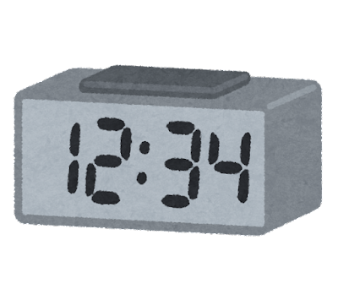



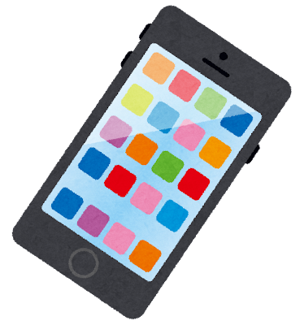
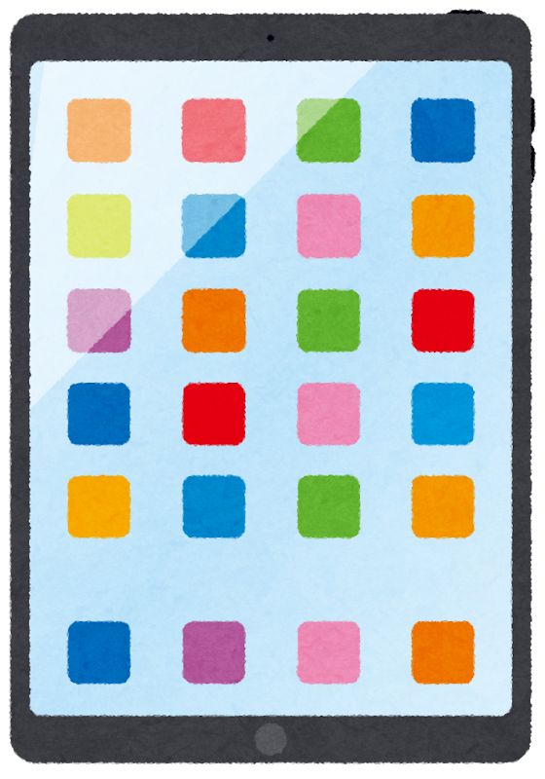




コンセプト
設置するだけで整理されるとは？
？
Notes:
背景
狙い
対象ユーザ
商品特徴
ネーミング
概略図

Slide 4
基本仕様（メカ）
<コンセプト達成のための仕様>
・スマホ・タブレットを置けるようにする
・スマホ・タブレットを充電できるようにする
・飲み物を出せる蛇口を付ける
・音楽を流せるようにする
・本を立てかけれるようにする
・文房具を入れられる箇所をつくる
Notes:
入力側
カメラは必須
マイク使用可
人感センサ、超音波距離センサ等使用可
出力側
LED素子
照明なので必須
支給部品では照度が足らないので購入必要
LCDキャラクタディスプレイ使用可
使用するモータ
レゴのモータを最低１個は必須
ステップモータ、サーボモータ、DCモータも使用可
音声出力
スピーカ、電子ブザー、圧電スピーカも使用可

Slide 5
基本仕様（メカ）
<照明として機能するための仕様>
・机に挟むタイプにする ←安定性を高めるため
・駆動部を複数にする ←自由度をあげるため
・照明の明るさ調整のボタンを取り付ける
・照明を複数つける ←照明の明るさの自由度を上げる
・ボディの外側に配線を沿わせる
・ゴムをボディに張って倒れないようにする
Notes:
入力側
カメラは必須
マイク使用可
人感センサ、超音波距離センサ等使用可
出力側
LED素子
照明なので必須
支給部品では照度が足らないので購入必要
LCDキャラクタディスプレイ使用可
使用するモータ
レゴのモータを最低１個は必須
ステップモータ、サーボモータ、DCモータも使用可
音声出力
スピーカ、電子ブザー、圧電スピーカも使用可

Slide 6
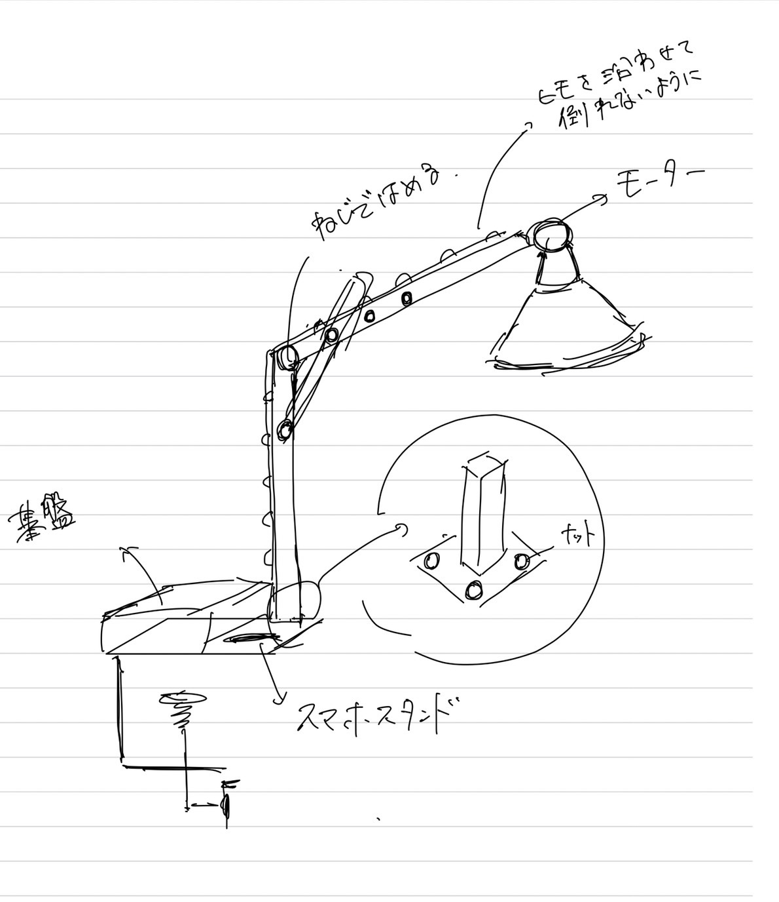
基本仕様（メカ）
Notes:
入力側
カメラは必須
マイク使用可
人感センサ、超音波距離センサ等使用可
出力側
LED素子
照明なので必須
支給部品では照度が足らないので購入必要
LCDキャラクタディスプレイ使用可
使用するモータ
レゴのモータを最低１個は必須
ステップモータ、サーボモータ、DCモータも使用可
音声出力
スピーカ、電子ブザー、圧電スピーカも使用可

Slide 7
基本仕様（ソフトウェア）
<コンセプト達成のための仕様>
・顔の傾きを読み取って照らす場所を変える
・目の動きで明るさを調整できるようにする
・部屋の明るさに対応して明るさや色味を調整する
・目が閉じている時間が長ければアラームをかける
・集中力が低下する時間を設定して、その時間周期
で照明の明るさを変更する
Notes:
入力側
カメラは必須
マイク使用可
人感センサ、超音波距離センサ等使用可
出力側
LED素子
照明なので必須
支給部品では照度が足らないので購入必要
LCDキャラクタディスプレイ使用可
使用するモータ
レゴのモータを最低１個は必須
ステップモータ、サーボモータ、DCモータも使用可
音声出力
スピーカ、電子ブザー、圧電スピーカも使用可

Slide 8
開発スケジュール・役割分担
内容 | リーダ | ～10/21 | ～11/4 | ～11/18 | ～12/2 | ～12/23
メカ | 篠倉太郎 |  |  | ○
回路、IoT | 前川汰輝 |  | ○ | ○
ソフトウエア | 所京太朗 |  | ○ | ○ | ○
プロモーションビデオ |  |  |  |  | ○ | ○
発表資料 | 佐藤拓海 | ○ 企画書 |  |  | ○ | ○ 最終発表資料
最終報告書 | 桑原涼輔 |  |  |  | ○ | ○
最終発表
事前の動作確認
メカとの動作調整
Notes:
各担当のリーダを決め，スケジューリング

Slide 9
予想される課題
・コスト
・音楽をスマホからどのようにして流すか
・光量をどのようにして調節するのか
・顔認識などのソフトウェア面の精度
・ボディが照明の荷重に耐えることが出来るのか

